Slide 1
המכללה לביטחון לאומי
תחום חברה
המדריכה המובילה: ד"ר ענת שטרן
מחזור מ"ז 2019-2020

Slide 2
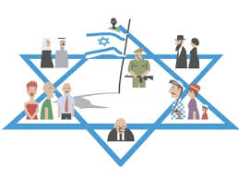
רציונל התחום
ביטחון איננו רק הטנק, המטוס וספינת הטילים. ביטחון הוא גם, ואולי קודם כל, האדם – האדם והאזרח הישראלי. ביטחון הוא גם החינוך של האדם, הוא הבית שלו הוא בית הספר, הוא הרחוב והשכונה שלו, הוא החברה שבתוכה צמח. וביטחון הוא גם התקווה של האדם. ביטחון הוא שלוות הנפש ואמונת הקיום של העולה מלנינגרד, הוא קורת הגג לעולה שבאתיופיה, הוא בית החרושת והתעסוקה לבן הארץ הזאת, לחייל המשוחרר, הוא ההשתלבות בהווי ובתרבות שלנו. גם זה ביטחון." (יצחק רבין דברי הכנסת 13.7.1992)

Slide 3
מטרות תחום חברה
לימוד מקורותיהן ומאפייניהן של תופעות חברתיות המייחדות ומעצבות את החברה הישראלית.
הכרת הקבוצות החברתיות השונות בישראל.
התמקדות במתחים/אתגרים נבחרים והשפעתם על הביטחון הלאומי.

Slide 4
תכני הלימוד בתחום החברה
ביקור
בבית הנשיא
יום עיון ע"ש ליפקין שחק בבינתחומי
רכיב חברה בסיורי בטל"ם
קורס החברה הישראלית
סמינר חברה
סיורי בטחון לאומי בארץ ובחו"ל

Slide 5
תכנים - העונה הגלובלית
הגירה בעידן הגלובליזציה
פרופ' קארין אמית
(קורס יסודות הבטל"ם בראיה גלובלית)

Slide 6
תכנים - העונה הגלובלית
תכני בטל"ם בסיור אירופה

Slide 7
תכנים – עונת ההתמחות
תכני בטל"ם בסיור אירופה

Slide 8
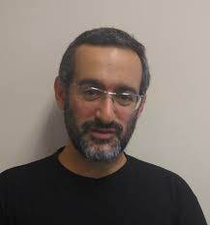
תכנים - העונה הישראלית
קורס חברה ישראלית:
החברה הישראלית והביטחון הלאומי – השפעות ויחסי גומלין

Slide 9
תכנים - העונה הישראלית
קורס מושגי יסוד בביטחון לאומי:
הגדרת הביטחון הלאומי בישראל (כולל היבטים חברתיים)

Slide 10
תכנים - העונה הישראלית
יום עיון ע"ש רא"ל אמנון ליפקין שחק
המרכז הבינתחומי

Slide 11
עונת ההתמחות
תופעות חברתיות
מתחים בחברה
הקשר לביטחון הלאומי
סמינר החברה הישראלית
ד"ר נרי הורוביץ
הדת בחיים הציבוריים
ערביי ישראל במדינה יהודית ודמוקרטית
סולידריות ומדינת הרווחה
המרחב הישראלי
האם יש מרכז ממלכתי פוליטי לחברה בישראל
צבא וחברה

Slide 12
תכנים – עונת ההתמחות
תכני חברה בסיורי בטל"ם
מזרח
ארה"ב

Slide 13
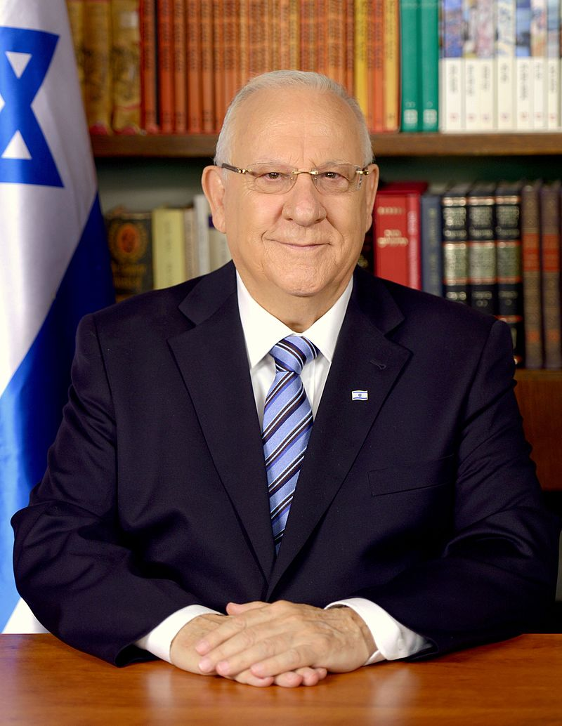
תכנים – העונה האינטגרטיבית
ביקור בבית הנשיא
כיצד מעצבים אסטרטגיה חברתית

Slide 15
תכנים - העונה הגלובלית
מרצים אורחים:
בני לאו

